Slide 1
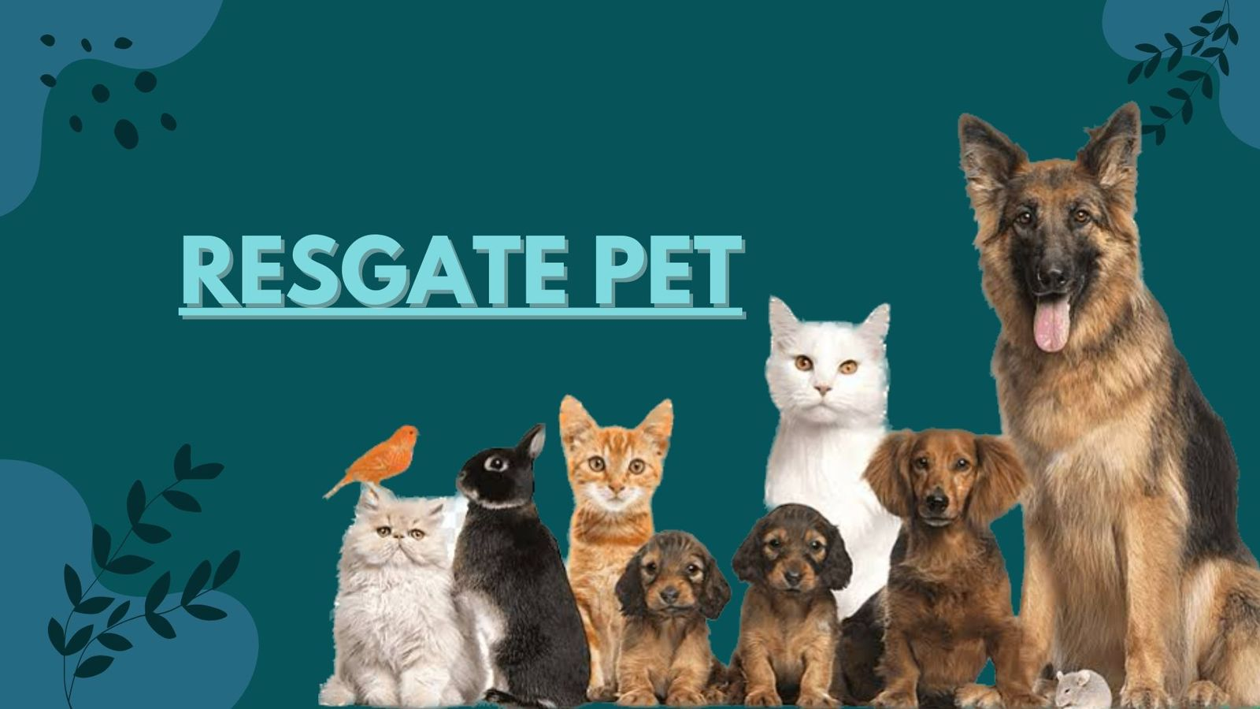

Slide 2
Objetivos Principais
Facilitar a adoção responsável de animais de estimação.
Oferecer suporte a animais em situações de risco
Estabelecer um canal seguro para denúncias de maus tratos e abandono.
Indicar locais com instalações temporárias para abrigar animais em risco.
Recomendar de veterinários acessíveis.
Centralizar doações para ONGs, veterinários e apoio financeiro a operações de resgate.

Slide 3
Organização da Equipe
Gerenciamento do Projeto
A equipe utiliza metodologias ágeis, tendo escolhido o Scrum como base para definição do processo de desenvolvimento.
A equipe está organizada da seguinte maneira:
Scrum Master: Ricardo Alves Coelho
Product Owner: Luiz Roberto Pimentel
Equipe de Desenvolvimento
Samuel Valadão (Desenvolvedor Front End)
Madson (Desenvolvedor Back End)
Ricardo Alves Coelho (Analista de Negócios)
Luiz Roberto Pimentel (Desenvolvedor Front End)
Daniel (Designer)

Slide 4
Problema e missão
População crescente de animais de estimação abandonados e maltratados.
Falta de recursos eficazes para resgate e adoção responsável.
Sofrimento, fome e doenças evitáveis ​​entre animais negligenciados.
Garantir oportunidades justas para todos os animais desfrutarem de uma vida feliz e saudável.
Criar um ambiente onde animais abandonados, resgatados, reabilitados e adotados de forma responsável

Slide 5
Justificativa
Aprimorar a qualidade de vida de animais de estimação em situações precárias.
Educar e conscientizar a comunidade sobre o bem-estar animal.
Facilitar o resgate e a adoção responsável.
Reduzir o sofrimento animal e construir uma comunidade mais inclusiva e engajada.
Oferecer oportunidades para a comunidade se envolver em questões relacionadas aos animais.
Educar sobre a importância da adoção responsável, cuidados adequados e prevenção do abandono.
Transformar vidas e melhorar o bem-estar dos nossos companheiros de quatro patas.

Slide 6
Publico alvo
Potenciais adotantes de animais de estimação: Corações generosas em busca de um companheiro e pagar a adoção de animais resgatados.
Voluntários Dedicados: Indivíduos altruístas dedicados ao resgate, reabilitação e cuidado contínuo dos animais.
Doadores Generosos: Apoiadores financeiros essenciais para o sucesso de nossas operações de resgate e bem-estar animal.
Amantes de Animais em Geral: Pessoas apaixonadas por animais que buscam informações sobre cuidados, treinamento e atualizações sobre o mundo dos animais de estimação.

Slide 7
Requisitos do Projeto
Requisitos Funcionais
Cadastro de Usuários: Acesso exclusivo a denúncias e adoções.
Pesquisa de Animais: Encontre animais de estimação por espécie, idade, raça e localização.
Denúncia Segura: Relacionar maus-tratos e abandono com um formulário seguro.
ONGs e Voluntariado: Informações sobre organizações e oportunidades de voluntariado.
Formulário de Denúncia: Registrar denúncias com detalhes e evidências.
Conteúdo Educativo: Vlogs, artigos e guias sobre cuidados com animais.
Avaliação de Adoção: Adotantes podem avaliar suas experiências para cultivar responsabilidade e transparência
Pesquisa de Animais: Encontre animais de estimação com base em espécie, idade, raça e localização.
Avaliação de ONGs: Os usuários podem avaliar e comentar sobre organizações para auxiliar na escolha de instituições confiáveis.
Denúncia Anônima: Opção de denúncia anônima para proteger a identidade do denunciante.
Doações Seguras: Facilite doações para ONGs e o site com segurança e transparência.

Slide 8
Requisitos do Projeto
Requisitos não funcionais
O site deve ser publicado em um ambiente acessível publicamente na Internet (Repl.it, GitHub Pages).
O site deverá ser responsivo permitindo a visualização em um celular de forma adequada.
O site deve ter bom nível de contraste entre os elementos da tela em conformidade

Slide 9
Requisitos do Projeto
Descrição
O projeto deverá ser entregue no final do semestre letivo, não podendo extrapolar a data de 01/12/2023.
O aplicativo deve se restringir às tecnologias básicas da Web no Front End.
A equipe não pode subcontratar o desenvolvimento do trabalho.

Slide 10
Fluxo de usuário, Protótipo interativo e Wire Frame
O diagrama apresentado na Figura mostra o fluxo de interação do usuário pelas telas do sistema. Cada uma das telas deste fluxo é detalhada na seção de Wire Frames que se segue. Para visualizar o Wire frame interativo, acesse o link:
https://marvelapp.com/prototype/100jd35a/screens

Slide 11
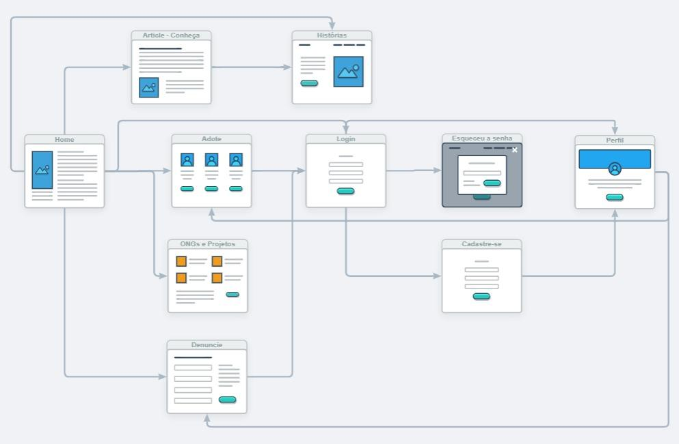

Slide 12
Quadro Kanban
Você pode acessar nosso quadro Kanban do grupo no Trello através da seguinte URL: https://trello.com/b/9zFaU8PN/quadro-kaban. Para uma representação visual do estado atual, confira a imagem no próximo slide.
A tarefas são, ainda, etiquetadas em função da natureza da atividade e seguem o seguinte esquema de cores/categorias:
Documentação
Desenvolvimento
Infraestrutura
Testes
Gerência de Projetos.

Slide 13
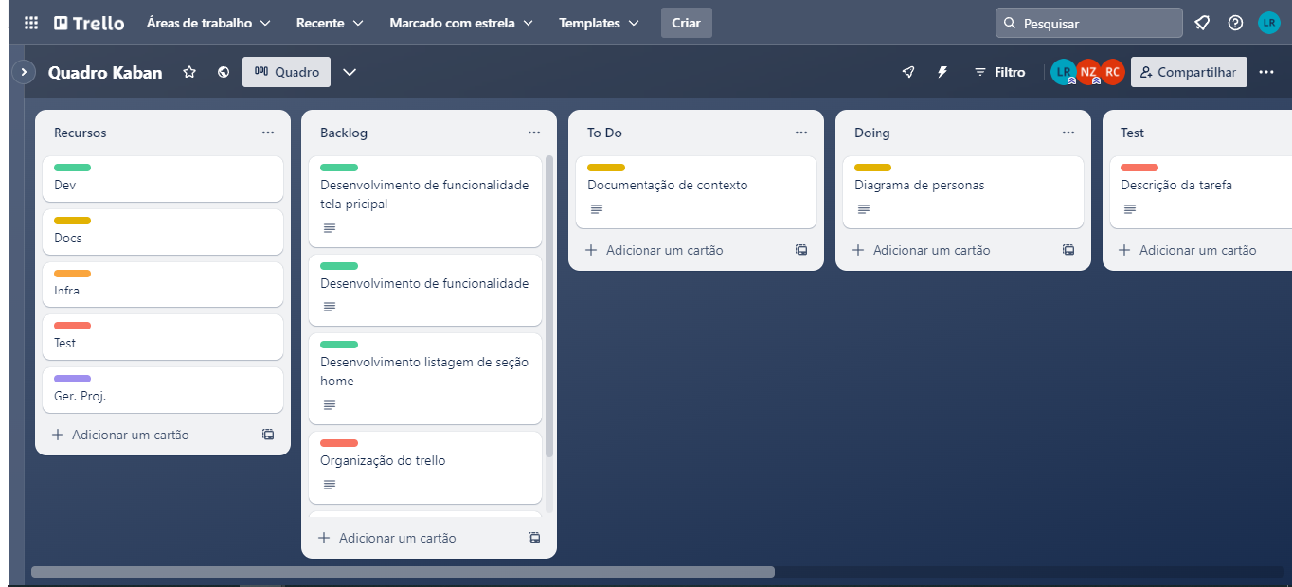

Slide 14
Mapa Stakeholders
O mapa de stakeholders é uma ferramenta essencial para identificar e visualizar as partes interessadas de um projeto ou organização. Para uma representação visual do estado atual, confira a imagem no próximo slide.

Slide 15
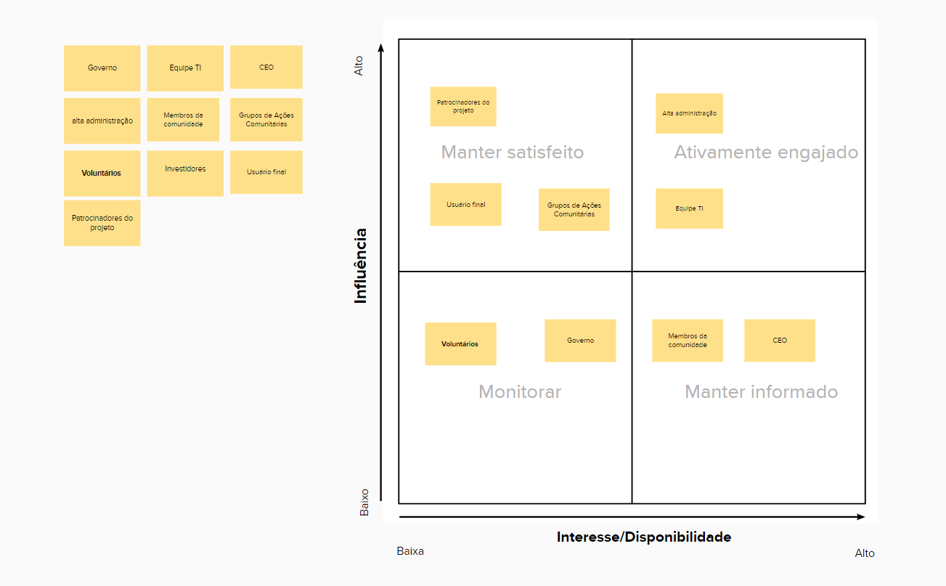

Slide 16
Matriz CSD
A Matriz CSD é uma ferramenta de análise que ajuda a avaliar a relação entre o custo, a satisfação e a dificuldade das tarefas ou projetos. Ela auxilia na priorização, fornecendo insights sobre onde concentrar recursos. Para uma representação visual do estado atual, confira a imagem no próximo slide.

Slide 17
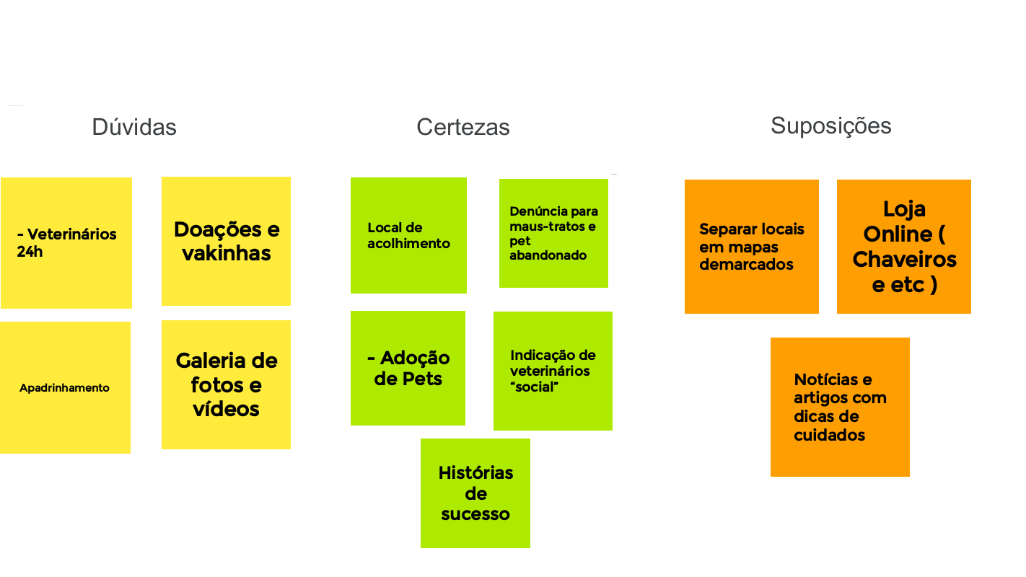

Slide 18
Mural de Possibilidades
Mural de Possibilidades é uma ferramenta colaborativa que permite a geração e organização de ideias e soluções. Para uma representação visual do estado atual, confira a imagem no próximo slide.

Slide 19
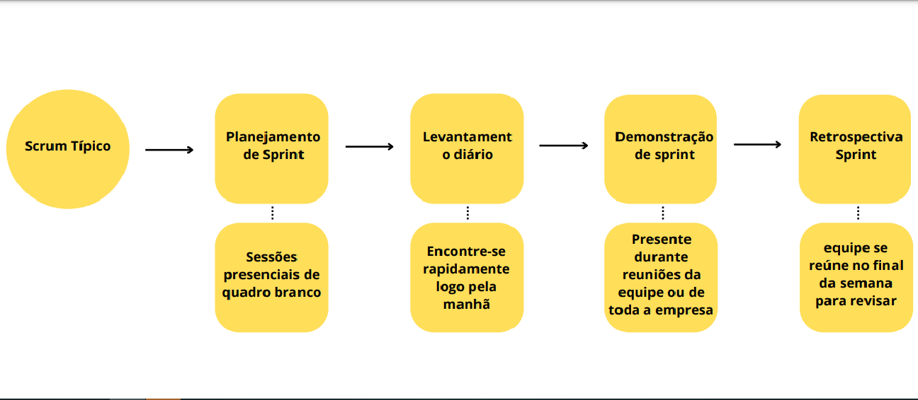

Slide 20
Mapa de Priorização
O Mapa de Priorização é uma ferramenta que ajuda a classificar e ordenar tarefas, projetos ou itens com base em critérios específicos. Isso auxilia na tomada de decisões informadas sobre o que deve ser abordado primeiro.

Slide 21
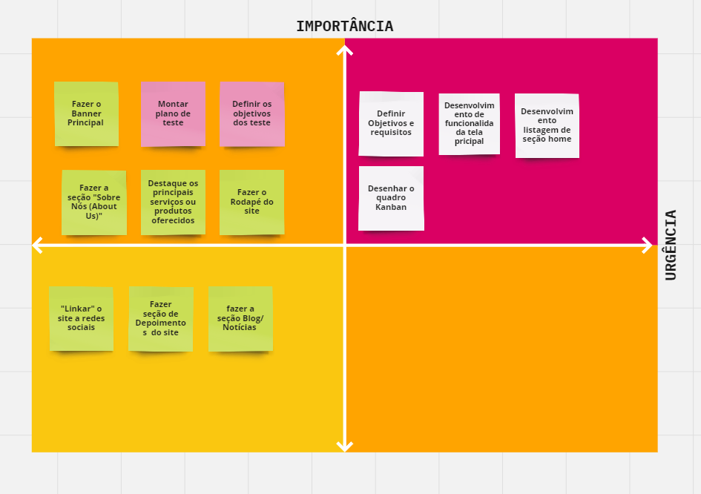

Slide 22
Através da união de esforços e da educação, podemos alcançar um mundo onde todos os animais tenham a oportunidade de viver uma vida feliz e saudável.
Resgate Pet

